Slide 1
Festiwal Nauki jako forma zajęć pozalekcyjnych
Dr Anna Kaczorowska
XIX Liceum Ogólnokształcące im. Powstańców Warszawy w Warszawie

Slide 2

Festiwal Nauki organizujemy w naszej szkole, XIX Liceum Ogólnokształcącym w Warszawie, corocznie od czterech lat. Trwa dwa dni: pierwszy dzień dla klas matematyczno-fizycznych i biologiczno-chemicznych, drugi dla klas humanistycznych i matematyczno-geograficznych. Zajęcia są więc adresowane i każdy uczeń ma w dniu Festiwalu przynajmniej 3-4 spotkania zamiast lekcji. W czasie czterech lat udało się zaprosić bardzo dużą liczbę ciekawych osób: podróżników, uczonych, lekarzy, artystów, pisarzy. Poniżej znajdziecie Państwo przykłady tematów i nazwisko gości. W ciągu trwania festiwalu było to kilkadziesiąt osób. Część zajęć realizują sami uczniowie, pokazując swoje osiągnięcia społeczności uczniowskiej.

Slide 3
Cele
1. Przekazanie uczniom wiedzy, która nie mieści się w programie szkolnym.
2. Przedstawienie ciekawych osobowości, pasjonatów swego zawodu.
3.Stworzenie możliwości dla prezentowania na forum szkoły indywidualnych i zespołowych dokonań uczniów.

Slide 4
Formy
Wykład specjalistyczny dedykowany profilowi klasy
prof. Piotr Fronczak Wydział Fizyki P.W.
„Fizyka jest wszędzie”
Prof. Beata Wielgus- Kutrowska Wydział Fizyki U.W.
„DNA – historia ustalenia przepisu na życie”
Dr Igor Chabrowski Wydział Historii U.W
„Czego nie wiemy o Chinach”
Prof. Grzegorz Lizurek PAN
„Dlaczego Ziemia się trzęsie”

Slide 5
Formy
Spotkanie autorskie
Dr Sławosz Uznański „Moja droga w Kosmos”
Anna Olej -Kobus „ Moja Afryka” – odkrywanie Afryki, podróże, książki o Afryce
Jan Mela "Niemożliwe" to tylko wymówka - jak przekraczać własne granice
Generał Paweł Bielawny „ Aktualna sytuacja polityczna w Europie”
doświadczeń fizycznych dr Krzysztof Karpierza Wydział Fizyki U.W.
Spotkanie z Panią Haliną Bieżan-Glonek ps. Lalunia uczestniczka Powstania Warszawskiego.

Slide 6
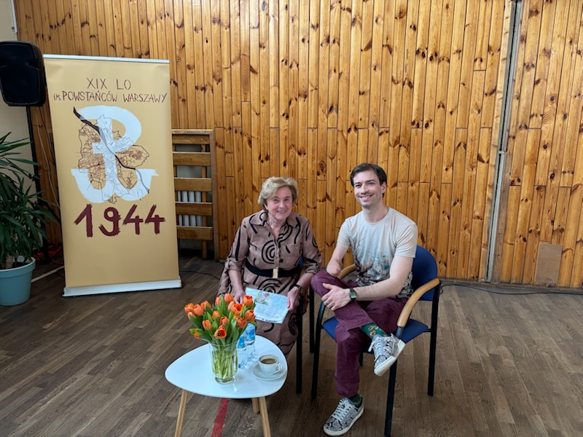
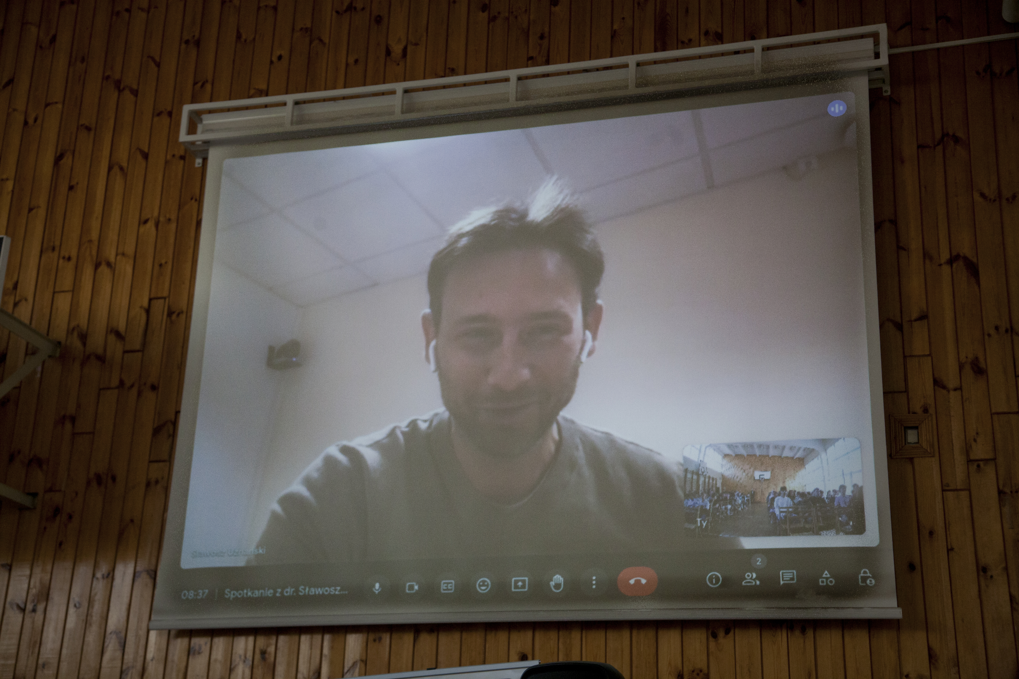
Nasi goście- ci rozpoznawalni…
Jan Mela
Dr Sławosz Uznański

Slide 7
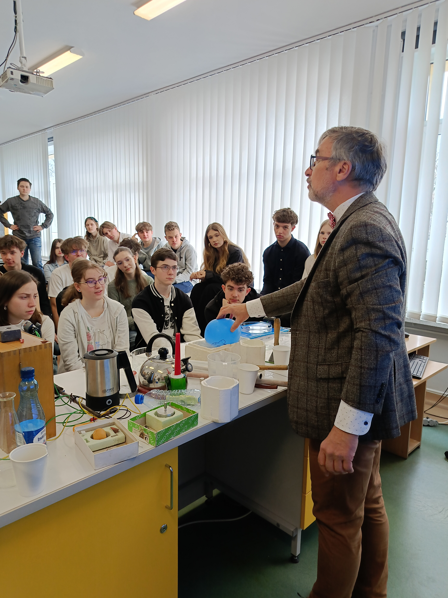
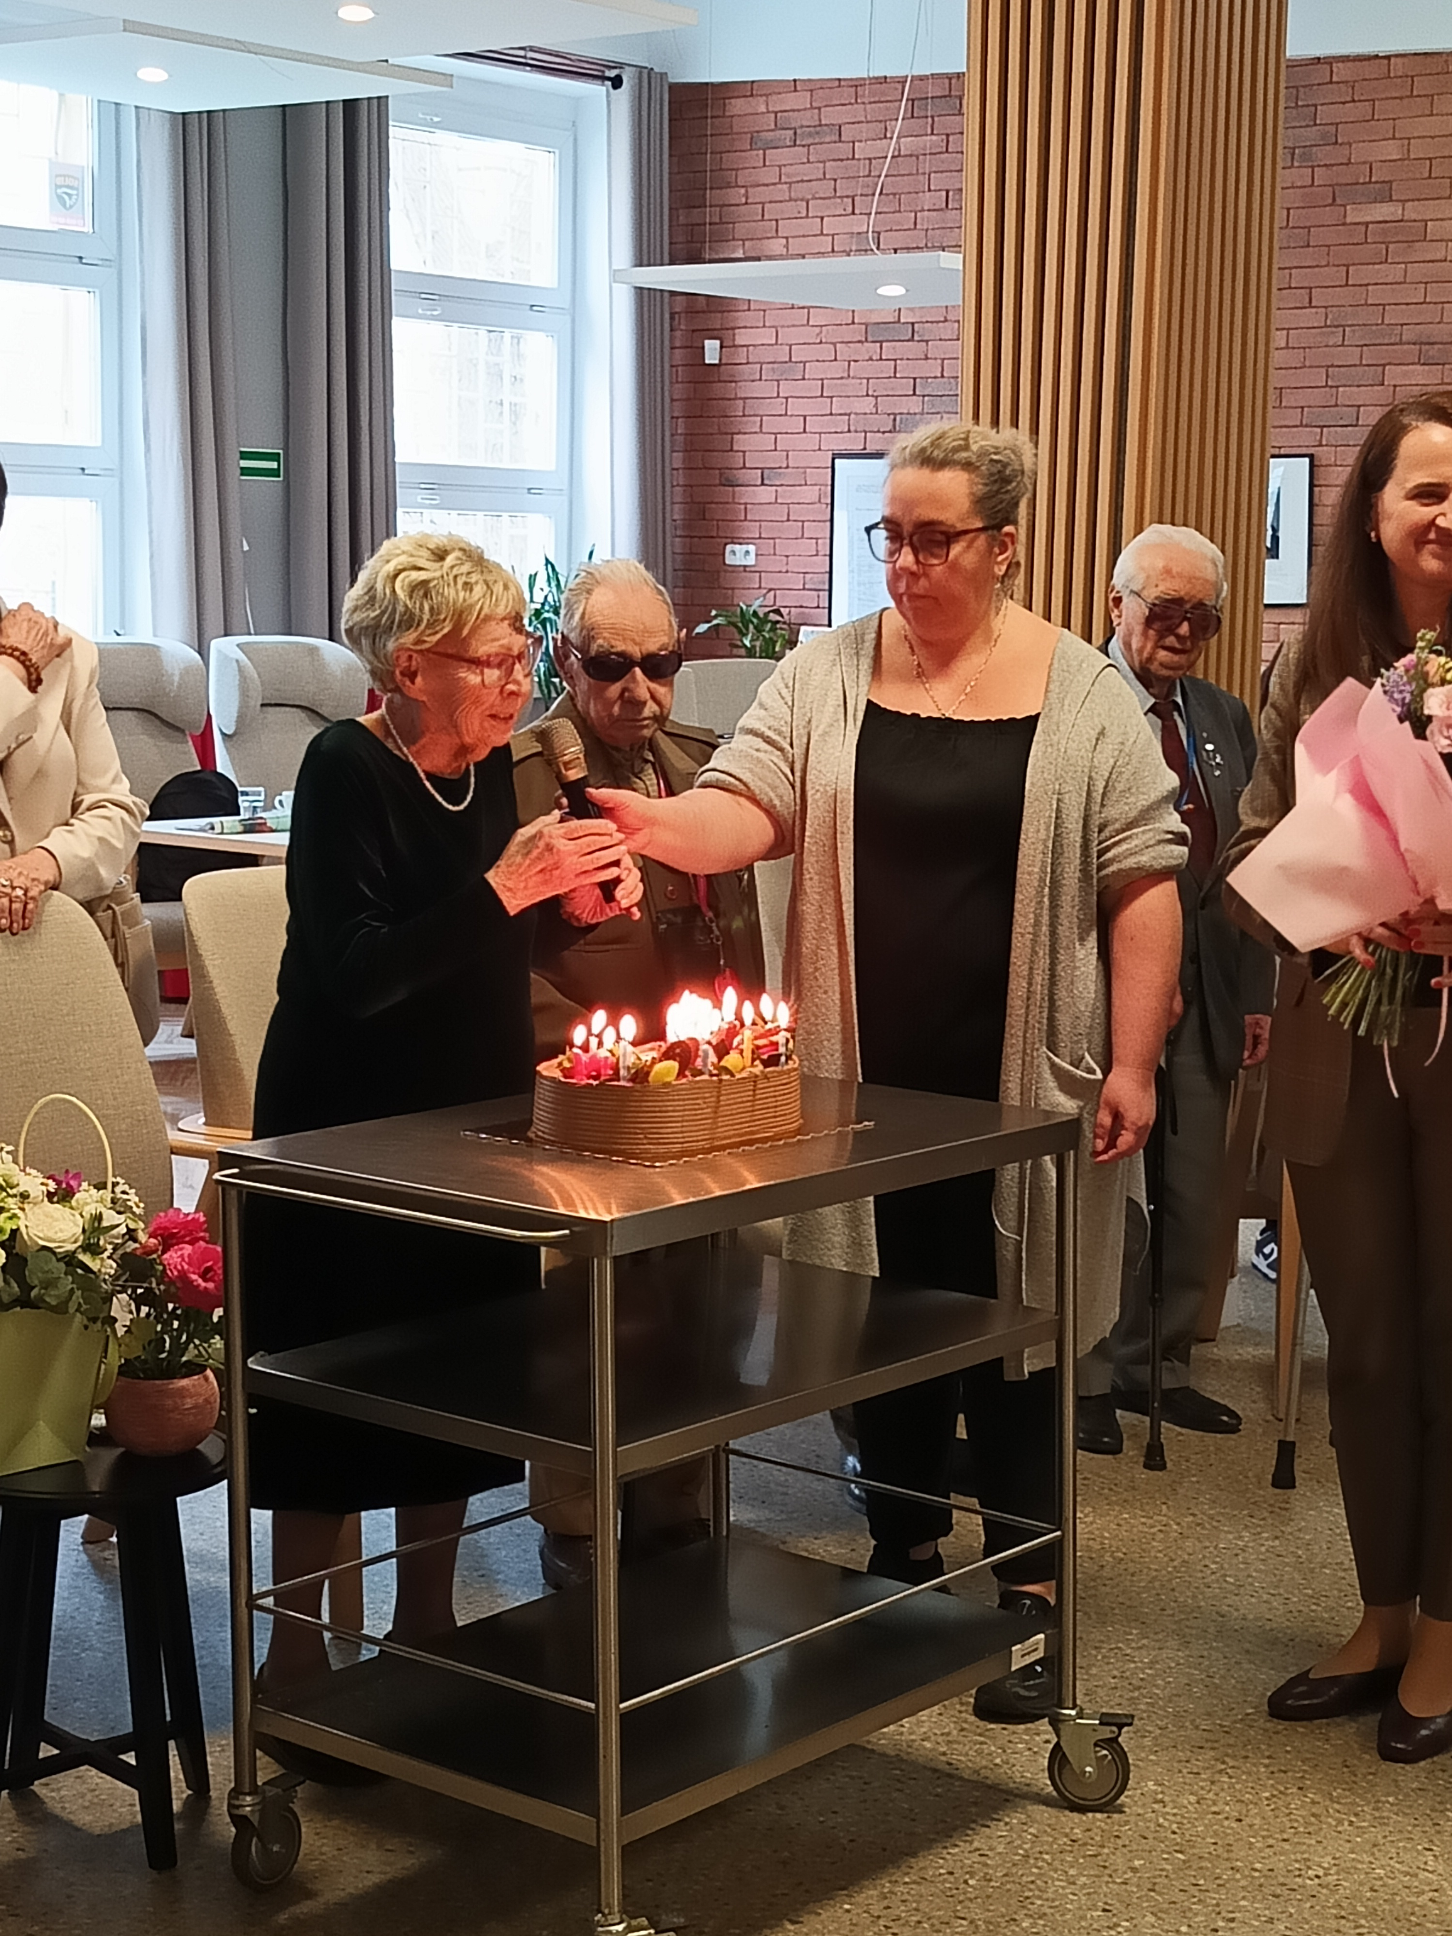
Autorskie spotkania
Dr Krzysztof Karpierz w akcji w pracowni fizycznej
Pani Halina Bieżan-Glonek ps. Lalunia uczestniczka Powstania Warszawskiego

Slide 8
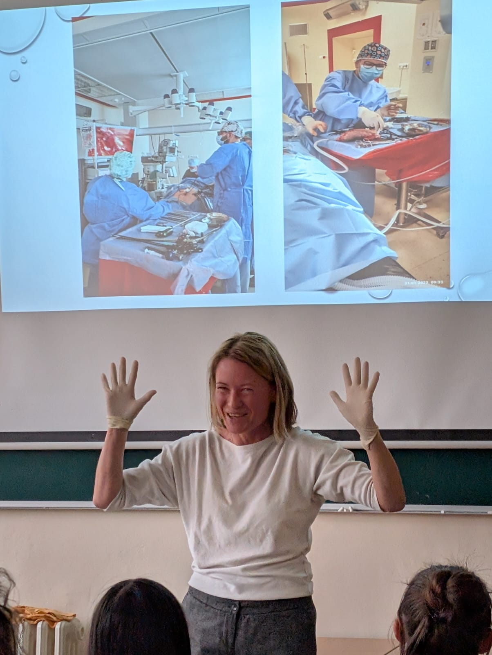
Spotkania z lekarzami
Dr Rzeszotarska w czasie spotkania
Dr Joachim Budny „ Ciekawe przypadki psychiatry”
Dr Kinga Rzeszotarska „ Czym zajmuje się anastezjolog”
Justyna Szostakiewicz „ Czy mózg wtedy naprawdę milczy? O pracy neurologopedy z pacjentem w śpiączce.”

Slide 9
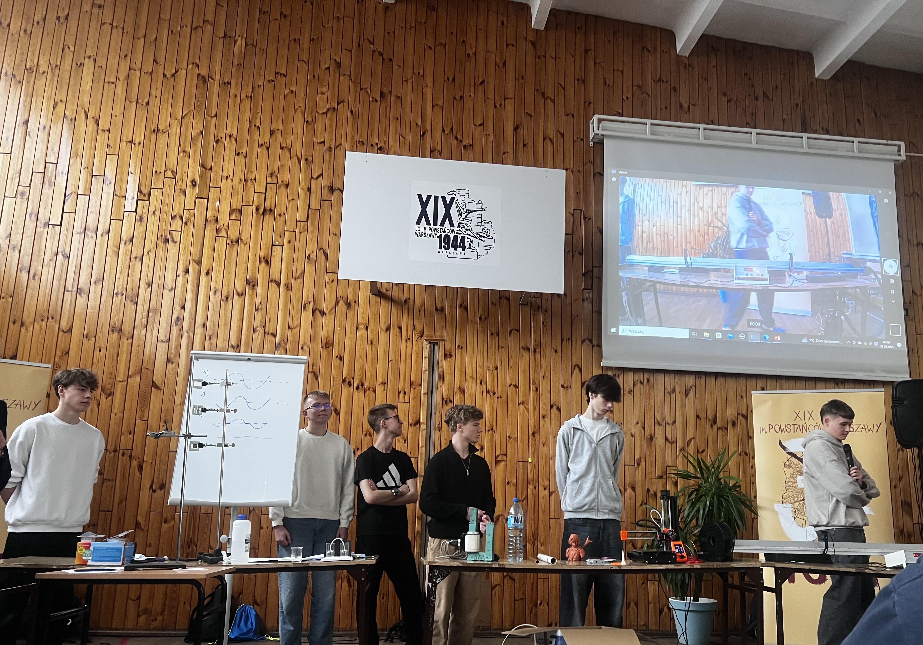
Formy
Pokazy i aktywności uczniowskie
Pokazy doświadczeń fizycznych
doświadczenia uczniowskich Koła Fizycznego
zajęcia Koła Biologicznego
szkolny finał Debat Oksfordzkich
koło naukowe Wydziału Historii „Życie codzienne w Mezopotamii”
Warsztaty teatralno- filmowe z reżyserem Marcinem Bartnikiewiczem

Slide 10
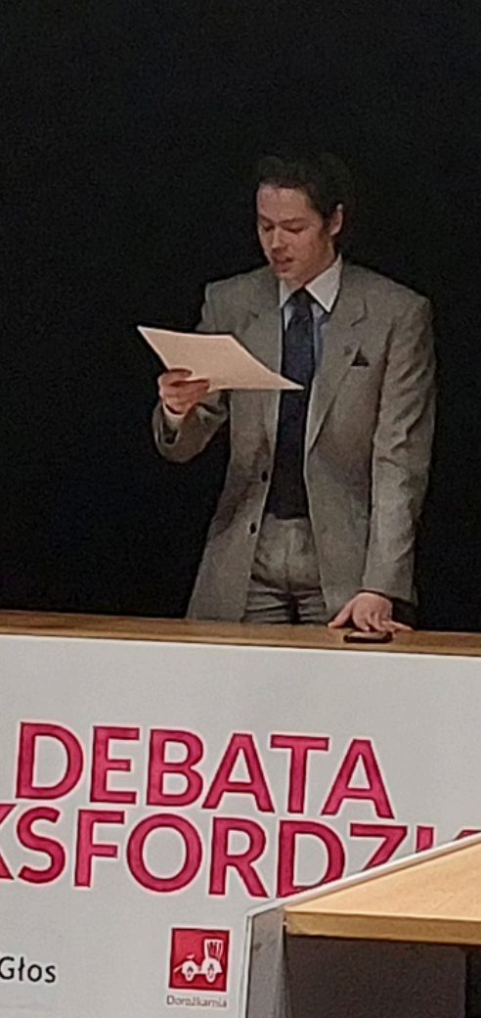
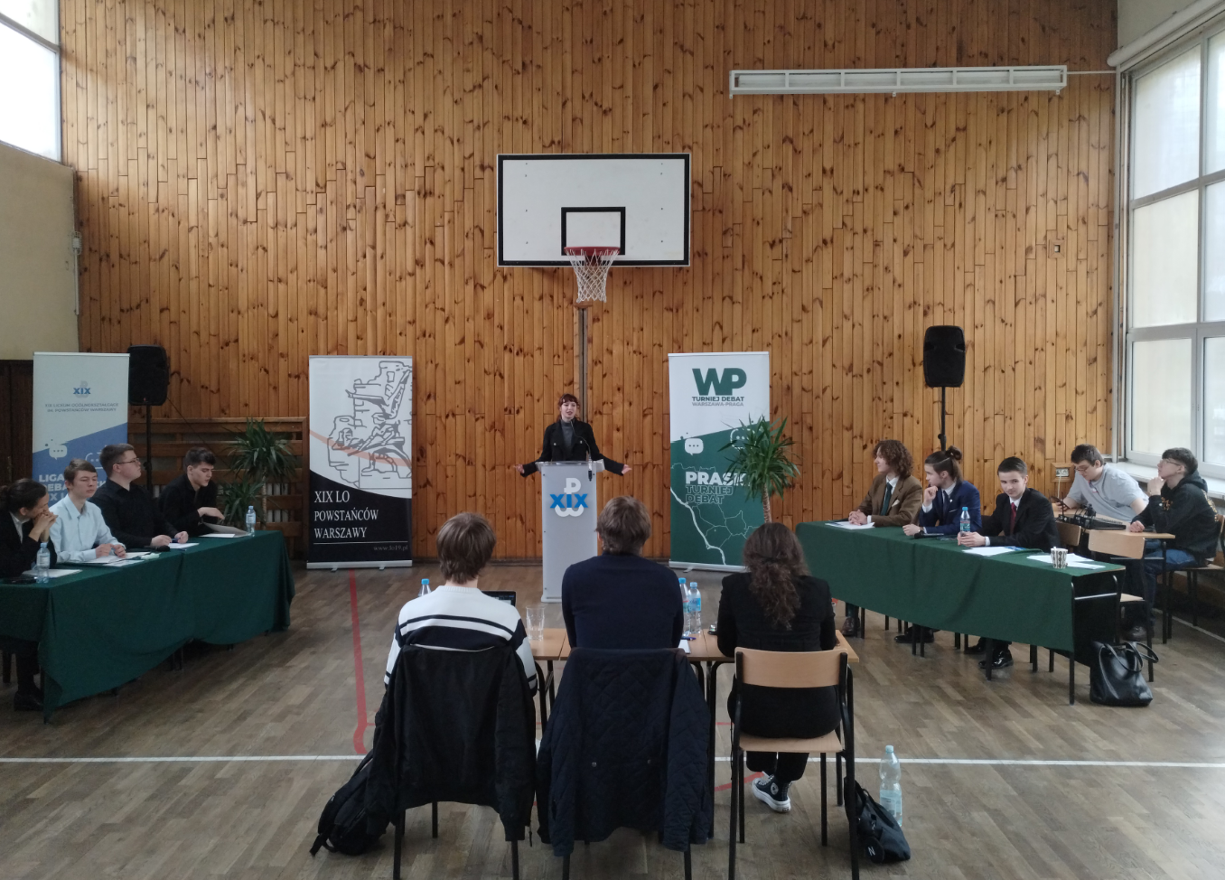
Finał Szkolnej Debaty Oksfordzkiej

Slide 11
Korzyści
Wiedza i umiejętności
Poznanie i przykład życia niebanalnych ludzi
dostęp do informacji nienależących do programu przedmiotów szkolnych
pokazanie obszarów niebanalnych i bardzo ciekawych.
nauczenie publicznych wystąpień w debatach i przez prezentacje doświadczeń fizycznych.
Nauczenie przeprowadzania pokazów fizycznych na forum szkoły.
osiągnięć zawodowych na przykład pracownika nauki prof. Radosława Przeniosły
warsztatu pracy na przykład pisarza Tomasz Michniewicza (Chrobot)
Przykład niecodziennych doświadczeń na przykład Uznański, Mela, Olej-Kobus

Slide 12
Korzyści
Sfera wychowawcza
Uczniowie gospodarzami Festiwalu
Pokonanie lęku, nieśmiałości, braku pewności siebie i publiczne wystąpienie.
Nauczenie formułowania myśli oraz argumentów w debatach i nie tylko – we wszystkich wystąpieniach.

Slide 13
I to wszystko na dziś!
Dziękuję

Slide 14




Dziękujemy!
Dr Anna Kaczorowska
Annakaczorowska31@gmail.coml

